Slide 1

Bài 115
MI-LI-LÍT
(Sách giáo khoa Toán 3 - Tập hai - Trang 31)

Slide 2
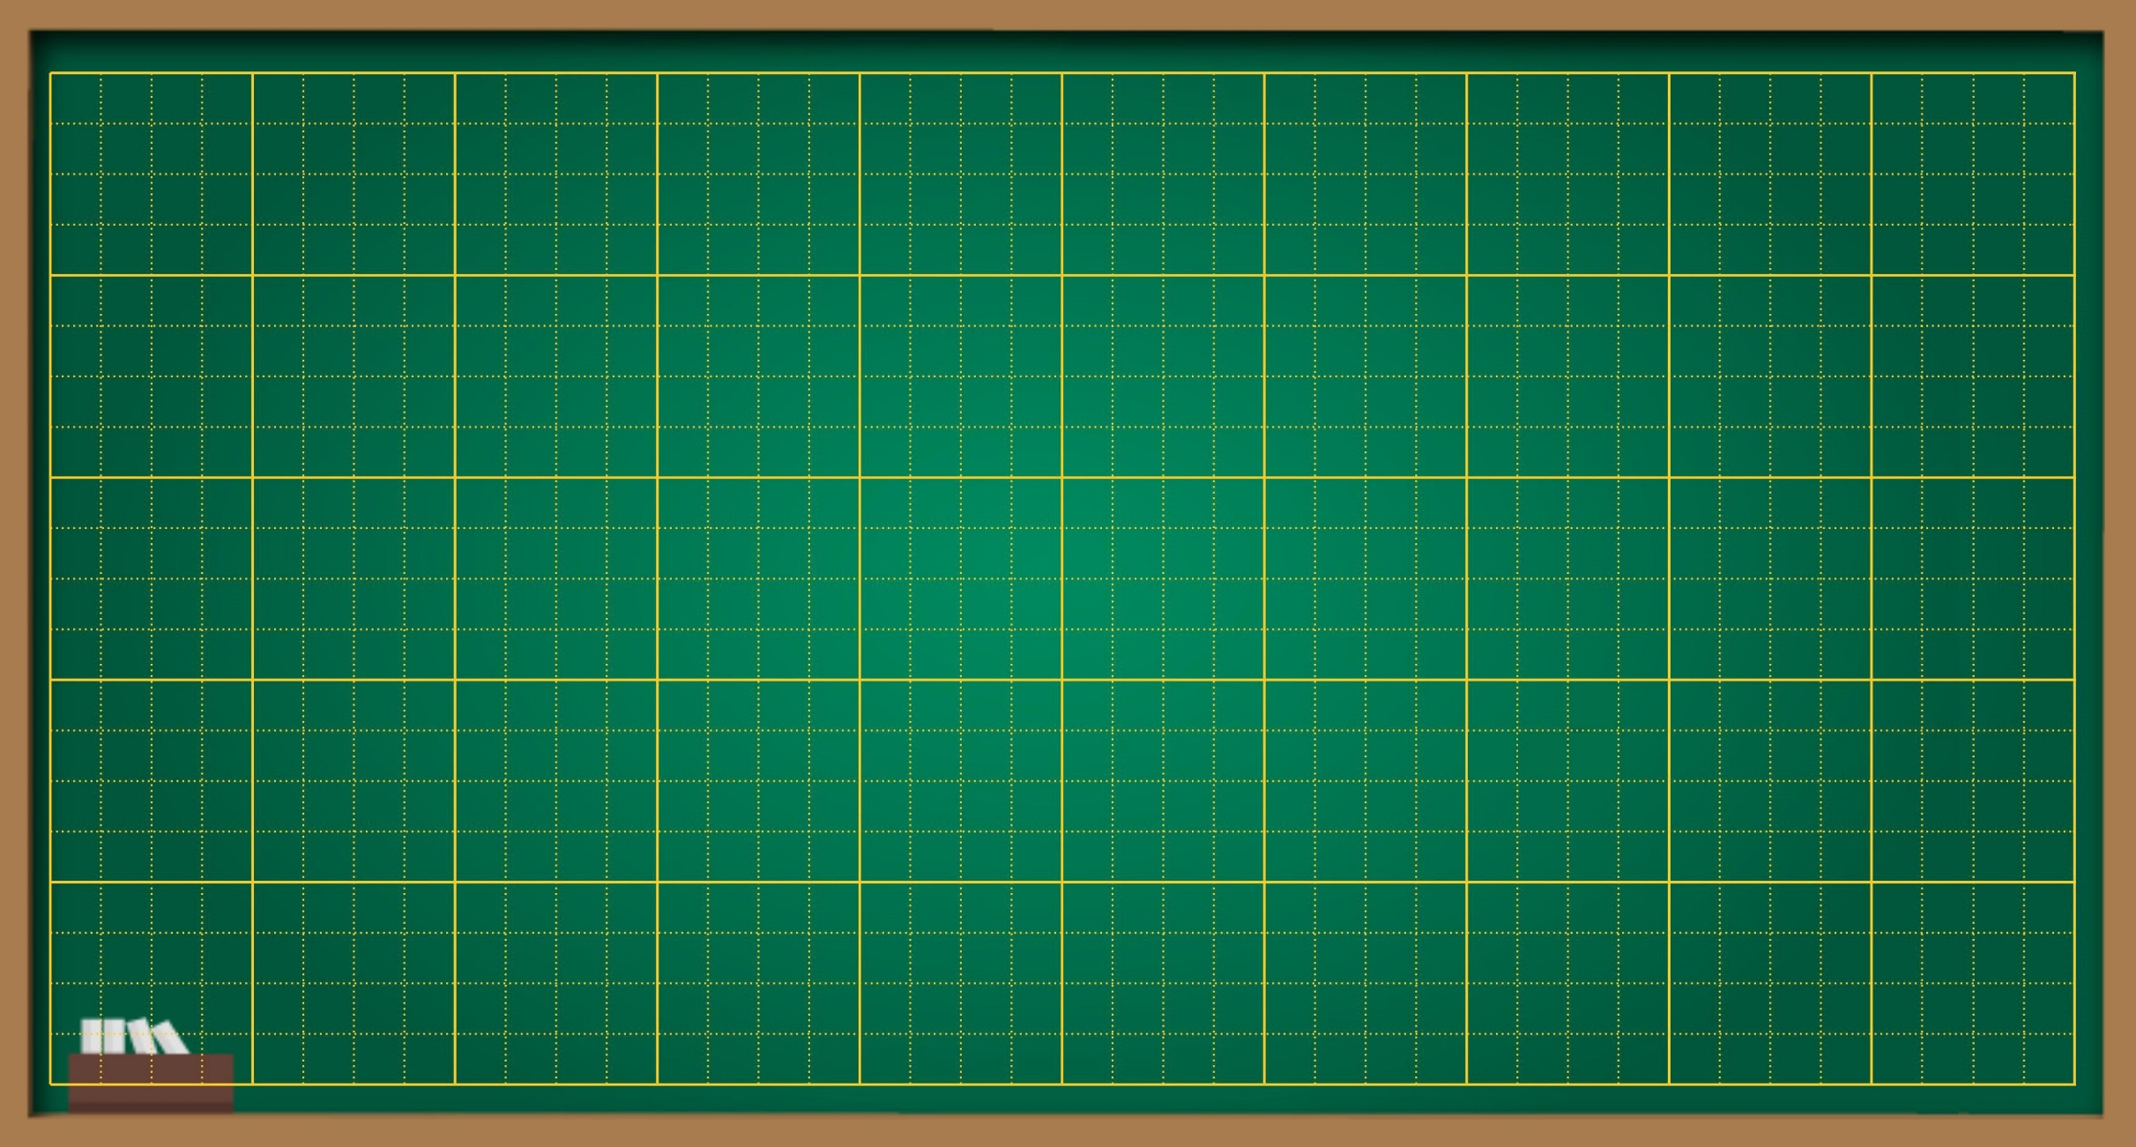
Thứ … ngày … tháng … năm ….
Bài 115
Mi-li-lít

Slide 3


Slide 4




XÂY NHÀ CHO THỎ

Slide 5


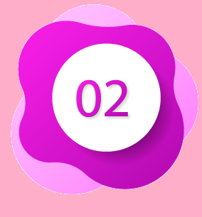


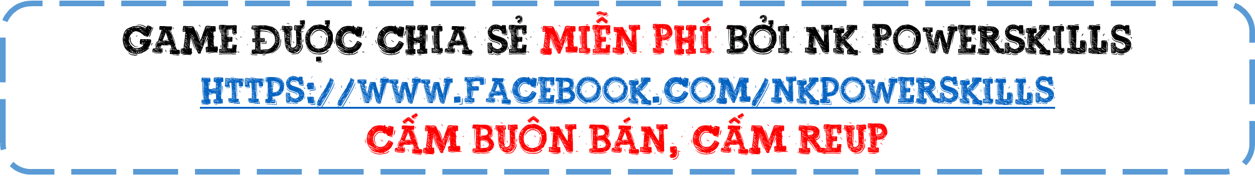





Bài mới

Slide 6





Điền từ thích hợp vào chỗ chấm
Cái nồi đựng được ...................... cái ca.
nhiều nước hơn
ít nước hơn

Slide 7


Điền từ thích hợp vào chỗ chấm
Cái ca đựng được ...................... cái ly
ít nước hơn
nhiều nước hơn

Slide 8


Điền từ thích hợp vào chỗ chấm
Ly màu trắng đựng được ...................... Ly màu cam
nhiều nước hơn
ít nước hơn

Slide 9

Mi – li - lít

Slide 10



Slide 11
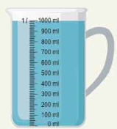
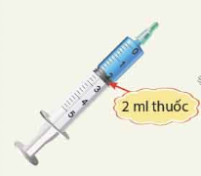

Bình chứa 1 l nước hay 1000 ml nước.
Ống tiêm chứa hai mi-li-lít thuốc.
Mi-li-lít là đơn vị đo dung tích
Mi-li-lít viết tắt là ml
1 l = 1 000 ml
1000 ml = 1 l

Slide 12

THỰC HÀNH
LUYỆN TẬP

Slide 13

Notes:
Thiết kế - Hương Thảo – tranthao121004@gmail.com

Slide 14
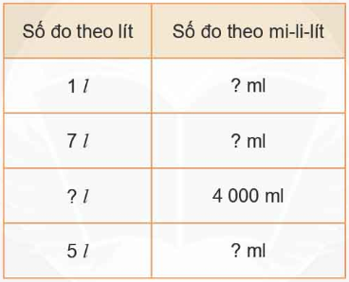
1
Số ?
1 000
7 000
4
5 000

Slide 15
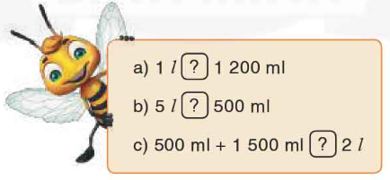
2
<, >, = ?
<
1 000 ml
>
5 000 ml
=
2 000 ml
2 000 ml
Notes:
Thiết kế - Hương Thảo – tranthao121004@gmail.com

Slide 16

VẬN DỤNG

Slide 17

Notes:
Thiết kế - Hương Thảo – tranthao121004@gmail.com

Slide 18
3
Từ lọ chứa 25 ml thuốc, bác sĩ lấy ra 10 ml thuốc. Hỏi trong lọ còn lại bao nhiêu mi-li-lít thuốc?
Từ lọ chứa 25 ml thuốc, bác sĩ lấy ra 10 ml thuốc. Hỏi trong lọ còn lại bao nhiêu mi-li-lít thuốc?
Từ lọ chứa 25 ml thuốc, bác sĩ lấy ra 10 ml thuốc. Hỏi trong lọ còn lại bao nhiêu mi-li-lít thuốc?
Tóm tắt:
25 ml
Lọ thuốc
lấy ra 10 ml
? ml
Bài giải
Số thuốc trong lọ còn lại là:
25 – 10 = 15 (ml)
Đáp số: 15 ml thuốc.

Slide 19

DẶN DÒ
1.
2.

Slide 20
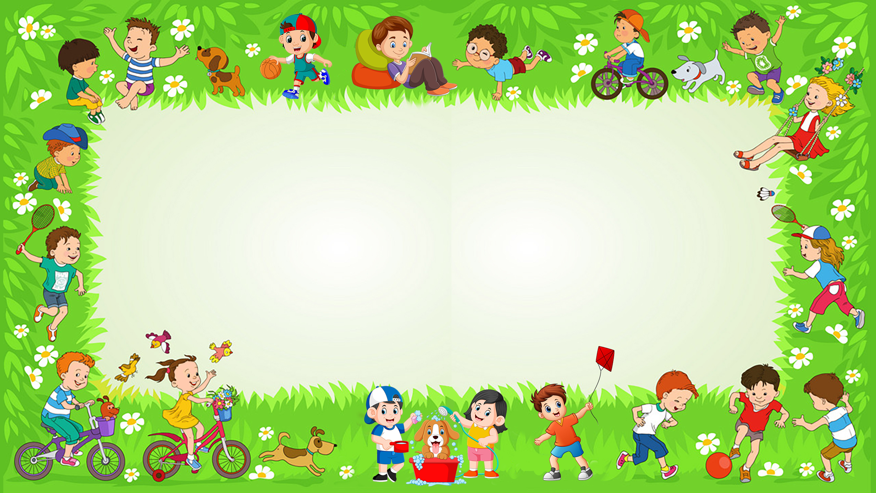
Chúc các em học tốt

Slide 21

Notes:
Thiết kế - Hương Thảo – tranthao121004@gmail.com

